Slide 1
메모리네비
: 치매 정보 접근성을 높이는 RAG 챗봇 구현기
법블레스유
김귀연, 권경미, 노성호, 송은희, 정민우
Notes:
안녕하세요, 법블레스유 팀의 김귀연입니다. 저희 팀 이름 법블레스유는 “법의 힘으로 기억을 지키고 삶을 보호한다”는 의지를 담았습니다. 치매 관련 정보에 쉽게 접근할 수 있도록 돕는 RAG 기반 챗봇 서비스, 메모리네비를 개발하였습니다.

Slide 2
Contents
01 팀원 소개
05 RAG 선택 이유
02 문제 정의 및 기획 배경
06 핵심 기능 및 UX 흐름
03 프로젝트 목표 및 해결 전략
07 구현 결과 시연
04 시스템 구조 및 기술 스택
08 구현 상의 어려움 및 해결 방안
Notes:
안녕하세요, 오늘 발표할 내용의 전체적인 흐름은 목차와 같습니다.

Slide 3
01 팀원 소개
UI 정의
프롬프트 작성
발표 자료 작성
서비스 개발
자료 준비
발표
서비스 개발
UI 정의
서비스 배포
정민우
김귀연
노성호
서비스 기획
서비스 전략 수립
품질 테스트
서비스 개발
프롬프트 작성
시연 영상 제작
권경미
송은희
Notes:
저희 팀은 총 5명으로, 권경미님, 노성호님, 송은희님, 정민우님, 그리고 저 김귀연으로 구성되었습니다.
권경미님의 아이디어에서 출발해, 함께 서비스 기획과 개발을 진행했으며,
개발 과정에서 어려운 점이 생길 때마다 서로 머리를 맞대어 논의하면서 문제를 해결해 나갔습니다.

Slide 4

02 문제 정의 및 기획 배경
치매를 준비하는 어르신을 위한
쉽고 간단한 정보 전달 서비스
정보 과잉
방대한 정보
복잡한 구조
검색의 한계
핵심정보와
탐색의 어려움
기존 챗봇 한계
최신 정보 부족
의도 파악 미흡
Notes:
저희 메모리네비 서비스는 치매를 준비하는 어르신들을 위해 관련 정보를 간단하고 쉽게 그리고 정확하게 전달 서비스입니다.
치매 관련 제도는 정보량이 방대하고 복잡하여 일반 검색으로는 핵심정보를 빠르게 찾기 어려운 점이 있습니다.
기존 챗봇 서비스들은 최신 정보를 반영하는데 시간이 걸려 정보가 부족하거나 사용자의 의도를 제대로 파악하지 못하는 경우가 종종 발생합니다.
이러한 문제를 해결하기 위해 메모리네비는 정보를 신속하고 정확하게 전달하는 챗봇 서비스를 기획하게 되었습니다

Slide 5
03 프로젝트 목표 및 해결 전략
사용자 친화적 정보 접근성 극대화
쉬운 대화 인터페이스
신속하고 정확한 정보 제공
메모리네비
RAG 기반의 정보 제공 챗봇 구현
치매 복지 사각지대 해소 기여
실질적 연계 기능 강화
Notes:
이 챗봇은 IT 기기 활용에 익숙하지 않은 어르신들도 이해하기 쉽게 하기 위해 직관적이고 쉬운 대화형 인터페이스를 제공합니다. 또한, 원거리 이동 없이 집에서 편하게 정보를 탐색할 수 있게 하였습니다.
최신 법률 및 복지 제도 문서를 바탕으로 한 RAG 시스템 기반의 챗봇을 구현하여 정확하고 신뢰할 수 있는 정보를 제공할 수 있도록 하였습니다.
실제로 도움 받을 수 있는 기관의 연락처와 방문절차를 안내하고, 구체적인 다음 단계를 제시하여 복잡한 정보로 인해 소외될 수 있는 어르신들이 필요한 치매 관련 제도와 복지 혜택을 필요한 때에 알고 활용 하실 수 있게 하였습니다. 그래서 사회적 불평등을 줄이고 치매 관련 복지 사각지대 해소에 기여 할 수 있게 하였습니다.

Slide 6
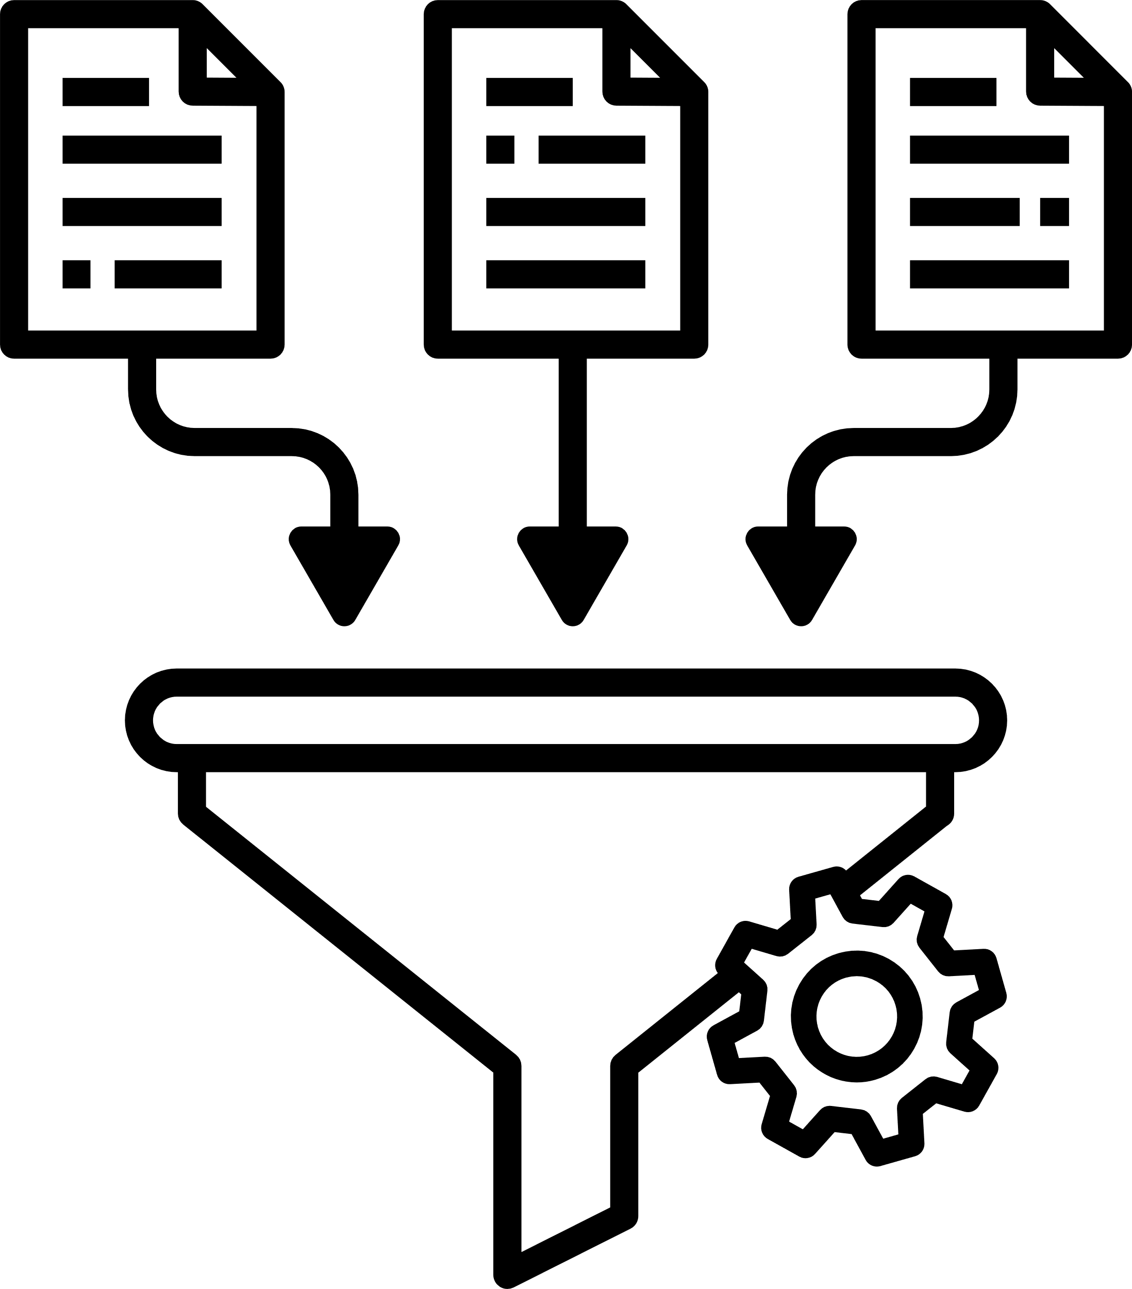






04 시스템 구조 및 기술 스택
text-embedding3-large
→ FAISS
Chat UI
+ 참고 문서 익스펜더
상위 2개 청크
문서 전처리
백터화 & 저장
질문 컨텍스트화
유사문서 검색
LLM 답변 생성
UI 출력
PyPDFLoader
+ RecursiveCharacterTextSplitter
History-aware Retriever
GPT-4o-mini + qa prompt
Notes:
다음으로 저희 서비스의 ‘시스템 구조와 기술 스택’에 대해 말씀 드리겠습니다。
우선, LLM 답변 생성이 핵심입니다. 사용자의 질문에 대해 인공지능이 답변을 생성하는 과정을 말하는데요.
이를 위해 문서 전처리와 벡터화는 필수적입니다. 여러 사이트에 흩어져 있는 정보를 수집한 후, PyPDFLoader를 활용해 PDF 문서를 불러오고, text-embedding-3-large 모델을 사용해 텍스트를 벡터화합니다.
다음으로, FAISS를 활용해 벡터화된 데이터를 데이터베이스에 저장하고, History-aware Retriever를 통해 상위 2개의 관련 청크를 검색합니다. 이 과정을 통해 질문에 대한 맥락을 반영하고, 유사 문서를 찾아 보다 정확한 답변을 생성합니다.
마지막으로, Chat UI를 통해 사용자에게 출력됩니다. 참고 문서 익스펜더를 활용하여 더 깊이 있는 정보를 제공할 수 있습니다. 이는 사용자 친화적인 인터페이스를 만들어 줍니다.
이런 과정을 통해 우리는 사용자에게 신속하고 정확한 정보를 제공합니다.

Slide 7







05 RAG 선택 이유
01
02
03
유동적인 정보 대응
답변 근거 제시로 신뢰도 향상
개발 효율성 향상
치매는 정보 변동성이 큰 연구 분야
PDF 교체 만으로 최신 정보 반영 가능
유지 비용 절감할 수 있음
LLM 답변 근거 제공
환각을 줄여서 신뢰도를 높임
LLM에 질문별 필요한 정보만 동적으로 주입
개발 시간과 리소스를 절감할 수 있음.
Notes:
치매라는 복잡한 주제는 정보가 빠르게 변하는 만큼, 최신 정보를 반영하는 것이 중요합니다.
특히 PDF 문서만 교체하면 최신 정보를 쉽게 반영할 수 있어 유지 비용을 절감할 수 있습니다.
또한, LLM(대화형 인공지능 모델)은 답변의 근거를 제공함으로써 환각을 줄이고, 결과적으로 신뢰도를 높이고자 하였습니다.
마지막으로, 질문에 필요한 정보만 LLM에 동적으로 주입하여 개발 시간과 리소스를 절감할 수 있습니다. 이는 3일안에 개발할 수 있도록 도와주었습니다.

Slide 8
06 핵심 기능 및 UX 흐름
📄
PDF 기반 제도 문서 학습
💬
자연어 질문 응답
중앙치매센터·복지부 공식 문서 요약·학습
사용자는 어려운 용어 없이 일상어로 질문 가능
👵
고령자 친화형 UX 설계
글자 크기 확대, 색상 대비 강화, 단계별
안내 UI로 사용 편의성 향상
📚
문서 기반 정확한 답변
🧠
기억 기반 대화 흐름 유지
답변은 실제 문서 내용을 기반으로 하며, 출처와 쪽수 제공
이전 대화 맥락을 기억하여 자연스러운 대화 가능
Notes:
이제 핵심 기능과 UX 흐름에 대해 살펴보겠습니다.
저희 시스템은 PDF 기반의 제도 문서를 학습합니다. 중앙치매센터와 복지부의 공식 문서를 요약하고 학습하여 최신 정보를 제공합니다.
둘째, 사용자는 일상어로 자연스럽게 질문할 수 있습니다. 어려운 용어는 필요 없습니다.
"복잡한 전문 용어는 잊으세요!"
셋째, 답변은 문서 내용을 기반으로 하되, 출처와 페이지 번호를 제공하여 신뢰성을 높혔습니다.
넷째, 대화의 맥락을 기억하여 자연스러운 흐름을 유지합니다. 이는 사용자에게 훨씬 더 개인화된 경험을 제공할 수 있습니다.
마지막으로, 글자 크기 확대와 색상 대비 강화, 단계별 안내 UI로 사용 편의성을 높였습니다. 고령자 친화형 UX 설계를 통해 누구나 쉽게 사용할 수 있습니다.

Slide 9




07 구현 결과 시현
“ 아파도 내 재산은
내가 지킬 수 있어야 해! “
사회적 도움을 받고 싶어!
“어려운 정보도, 내가 직접 이해하고
직접 결정하고 싶어"
이름 : 정관식
나이 : 75세
현황 : 지방 거주
연금 수령 + 소일거리 중
가족 : 자녀 없는 독신
특징 :
- 자립심 강함
- 디지털 기기 취약
- 미래 불안감 존재
‘신탁', ‘후견' 말만 들어도 ’ 겁‘이 나!
“인터넷 정보는 너무 복잡하고 어려워서
뭘 믿어야 할지 모르겠어"
“나 혼자인데, 나중에 누가 내 일들을
대신 처리 해 주지? 막막해!
Notes:
다음으로 저희 서비스의 구현 결과를 공개하겠습니다. 저희 서비스를 이용할 대상은 지방에 거주하는 정관식 씨입니다. 어렵게 정관식 씨를 이 자리에 모셨는데요. 소개하겠습니다. 정관식씨 나와주세요.
(민우님 등장)... 마지막 문장
"지금 같이 이리 좋은 세상에, 우리 같은 늙은이한테 딱 맞는 서비스는 없십니까?"
이 자리에 나와주신 정관식씨 감사합니다.

Slide 10
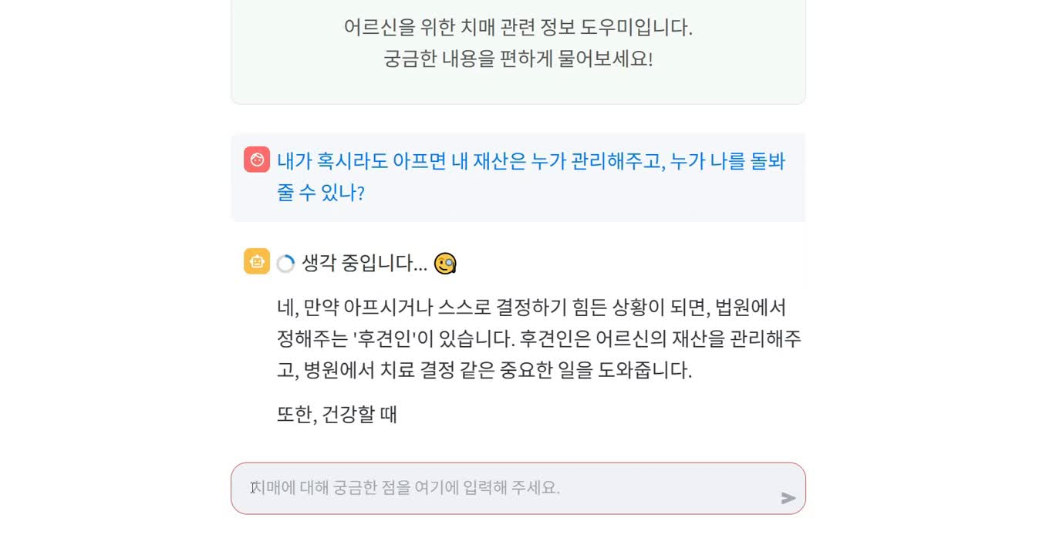
페르소나, 구현 과정, 시연 영상
07 구현 결과 시연
Notes:
자, 이제 정관식씨가 저희 서비스에 접속하여 질문하는 과정을 보여드리겠습니다.
(1-2번 질문 일시 정지)
1번 내가 혹시라도 아프면 내 재산을 주가 관리해주고, 누가 나를 돌봐줄수 있나?
-----(설명) : 어르신들의 눈높이에 맞춰 쉽게 설명하는 것을 확인 하실 수 있습니다..
2. 혼자 사는 내가 어떻게 신청하고 이해해야 하는 건가?
-----(설명) : 복잡한 용어를 풀어 설명하고 구체적인 절차를 제시 하는 것 또한 확인 하실 수 있습니다.
3. 요즘 치매 관련해서 새로 바뀐 법이나 혼자 사는 노인을 위한 혜택 같은 건 없나?
4. 내가 치매에 걸려도 병원비나 생활비 걱정 없이 지낼 수 있는 방법이 있을까?
---(설명) 최신 치매 혜택 정보를 제공하고 출처가 문서 기반임을 보여 주는 것을 확인 하실 수 있습니다. 정관식 할아버지가 원하시던 재정적 인 안정에 관한 질문에 대해서도 답변을 확인 할 수 있습니다. :)
5.건강에 좋은 여름 반찬은 뭐가 있을까? 요즘 잠도 통 안오고 입맛이 없어서 걱정이야
---(설명) : 모르는 정보에 대해 솔직한 안내를 하도록 설계하였습니다.
/챗봇 학습 범위 밖의 일반적인 질문에 대해서는 "이 답변은 제가 가진 일반적인 정보로 알려 드리는 거예요." 와 같이 응답하여 챗봇이 제공하는 정보의 신뢰도를 유지하는 것을 확인 하실 수 있습니다.
6. 만약에 내가 쓰러지거나 치매 진단을 받으면, 그 다음엔 뭘 해야 할지 순서대로 알려주고, 어디로 연락해서 도움을 받아야 하는지도 알려줘
---(설명) : 연락 해야하는 기관의 연락처와 구체적인 행동 지침을 설명 해주고 있습니다. 이를 통해 실질적인 도움을 위한 연계기능을 강화할 수 있습니다.

Slide 11

08 구현 상의 어려움 및 해결 방안
문제 상황 | 해결 방안
⏳ 로딩 시간 지연 | @st.cache_resource로 속도 개선
📄 문서 익스펜더 오작동 | 유사도 임계값 조정으로 정확도 향상
👵 고령자 친화 UI 구현 어려움 | CSS 삽입으로 디자인 유지
Notes:
마지막으로 저희가 서비스를 구현하는 과정에서 만났던 어려움과 그 해결 방안에 대해 이야기하겠습니다.
첫 번째로, 로딩 시간 지연 문제가 있었습니다. 이를 해결하기 위해 `@st.cache_resource`를 사용해 속도 개선을 이뤘습니다.
다음으로, 문서 익스펜더 오작동 문제를 겪었는데요, 유사도 임계값을 조정하여 정확도를 향상시켰습니다.
마지막으로, 고령자 친화적인 UI를 streamlit 안에서 구현하는 데 어려움이 있었습니다. 결국 CSS를 삽입하여 디자인을 유지하면서도 사용자 친화적으로 만들 수 있었습니다.
이러한 문제를 해결 하기 위해 팀원들과 협업하며 오류를 수정하는 과정을 통해 성장할 수 있었습니다.

Slide 12
질문 및 답변
궁금한 사항을 질문해 주세요.

Slide 13
Thank you
감사합니다.

